Slide 1
17.1 关于电动机转动的猜想

Slide 2
电动机的结构
1

Slide 3
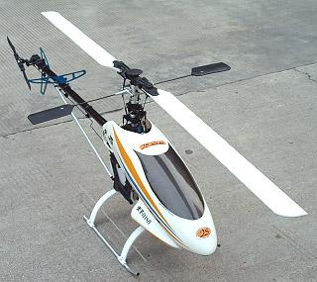
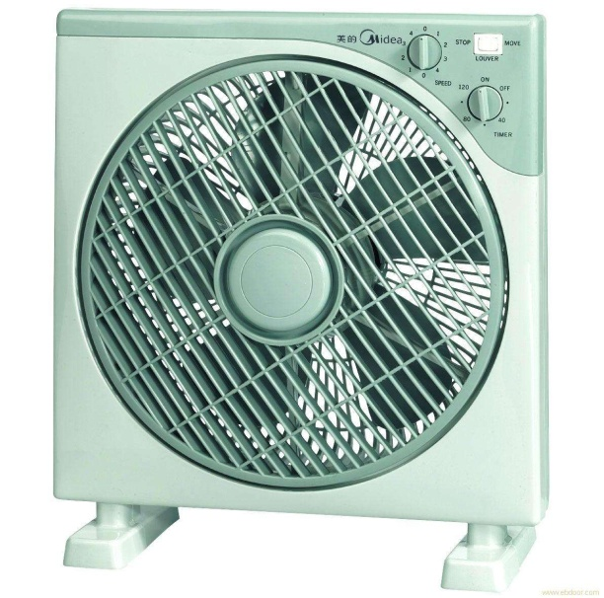
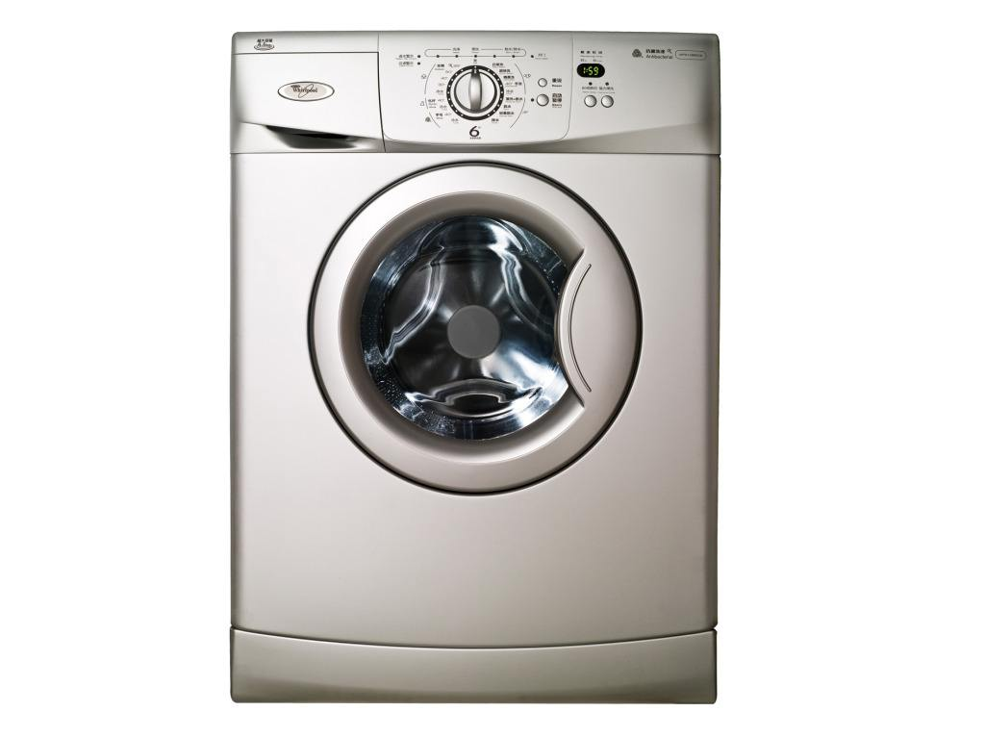
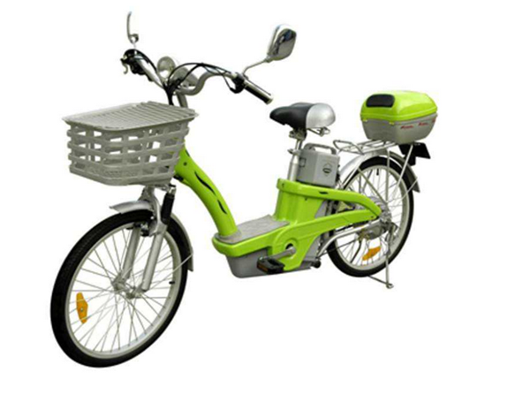
日常生活中装有电动机的装置

Slide 4
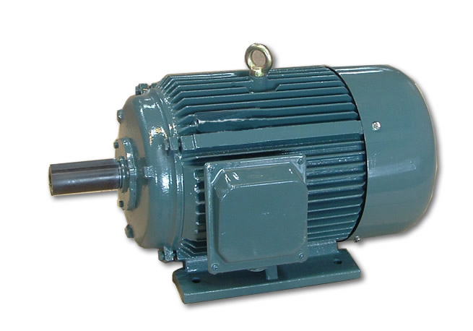
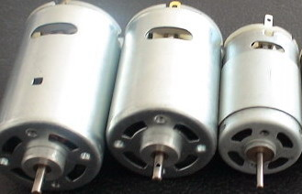
电动机的结构
电动机（马达）是把电能转化为机械能的动力机器。

Slide 5
1.活动：让电动机转起来
(a)电路图
(b)模拟电动机、电源和开关

Slide 6
结合图，按实验要求完成实验，回答：
在实验中连接好电路，开关闭合后，电动机是否转动？
如果电动机不转，不转的因素是什么？
电动机为什么会转动？
和邻组同学交流一下，电动机的转动方向是否一样？如不一样，是什么原因引起的？

Slide 7
2.电动机由哪些部件组成？
电动机
装有电磁铁的定子
嵌有线圈的转子
模型电动机
磁体
线圈

Slide 8
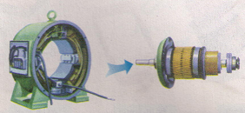
电动机的两个最主要的部件是：
定子(磁体)和 转子(线圈)

Slide 9
关于电动机转动的猜想
2

Slide 10
观察电动机的转动时，你有什么发现？

Slide 11
电动机的转动可能与 和 有关。磁场可能会对通电线圈产生 而使线圈转动。
思考：电动机工作时能量是如何转化的？

Slide 12
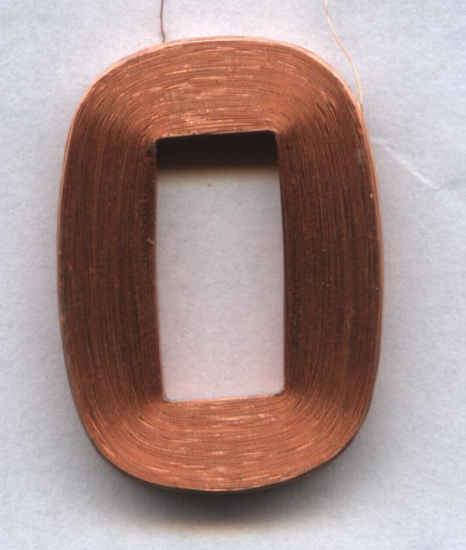
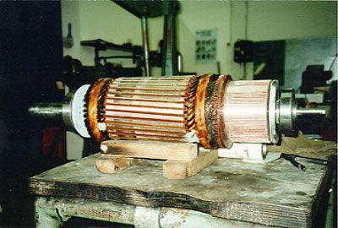
１.线圈的简化：
线圈组
一组线圈
一个线圈
一段导体

Slide 13
自制小电动机
（1）线圈的制作（2）支架的制作（3）让线圈转动

Slide 14
课堂测评
1、在做“让电动机转起来”的实验时，接通电源后，发现电动机不转动。不可能造成这一现象的是( )
A、电源电压太低了
B、磁铁的磁性太弱了
C、电源的正负极接反了
D、轴承受到的摩擦力太大了

Slide 15
有梦想 才有力量

